Slide 1
מבנה נתונים
משפט האב
מבוסס על מצגות של אורי וולטמן

Slide 2
משפט האב (Master Theorem)
בהינתן יחס נסיגה מהצורה:
T(n) = a · T(n/b) + f(n)
עבור a>=1 ו-b > 1, אפשר לחסום את (T(n כך:
מקרה א': אם קיים קבוע 0 < ε כך ש-(f(n) = O(n^{log}_{b}^{a- ε}, אזי (T(n) = Θ(n^{log}_{b}ª.
מקרה ב': אם (f(n) = Θ(n^{log}_{b}ª, אזי (T(n) = Θ(n^{log}_{b}ª · logn.
מקרה ג': אם קיים קבוע 0 < ε כך ש- (f(n) = Ω(n^{log}_{b}^{a+ ε} ואם קיים קבוע חיובי c < 1 כך ש-(af(n/b) <= cf(n בעבור ערכי n גדולים, אזי ((T(n) = Θ(f(n.
מקרה ד': אם (f(n) = Θ(n^{log}_{b}ª · log^{k}n בעבור k>=0, אזי (T(n) = Θ(n^{log}_{b}ª · log^{k+1}n.

Slide 3


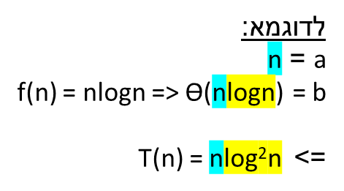
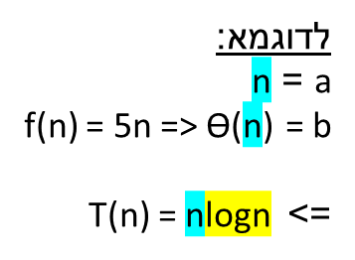
משפט האב - הסבר
בהינתן יחס נסיגה מהצורה:
T(n) = a · T(n/b) + f(n)
(g(n - נחשב מה הערך של נבדוק מה סדר הגודל של (f(n
נשווה בין (a=g(n ל- (b=f(n למציאת סיבוכיות:
אם (g(n גדול מ- (f(n הסיבוכיות היא התוצאה של (g(n
אם (g(n קטן מ- (f(n הסיבוכיות היא התוצאה של (f(n
אם (g(n שווה ל- (f(n (שאין בו logn) הסיבוכיות היא g(n)*logn
אם (g(n כפול ב- logn שווה ל- (f(n (שיש בו logn) הסיבוכיות היא g(n)*log כשה- log בחזקה אחת גבוהה יותר

Slide 4

תרגיל
מהו סדר הגודל של נוסחת הנסיגה:
? T(n) = 9T(n/3) + n
בנוסחה זו, a = 9 , b = 3, ו-f(n) = n .
נציב את a ו-b בביטוי n^{log}_{b}ª, ונקבל: n^{log}₃⁹ = n².
מכיוון ש-(f(n היא פונקציה קווית (לינארית), ואילו n^{log}_{b}ª היא פונקציה ריבועית, נוסחה זו מתאימה למקרה א' של משפט האב (אפשר לקחת, למשל, 0.5 = ε).
לכן, הפתרון הוא (T(n) = Θ(n².

Slide 5
תרגיל
מהו סדר הגודל של נוסחת הנסיגה:
? T(n) = T(2n/3) + 1
בנוסחה זו, a = 1 , 2/b = 3, ו-f(n) = 1 .
נציב את a ו-b בביטוי n^{log}_{b}ª, ונקבל: n^{log}_{1.5}¹ = n⁰ = 1.
מכיוון ש-(f(n ו- n^{log}_{b}ª הן מאותו סדר גודל, הרי שנוסחה זו מתאימה למקרה ב' של משפט האב.
לכן, הפתרון הוא (T(n) = Θ(logn.
a
b

Slide 6
תרגיל
מהו סדר הגודל של נוסחת הנסיגה:
? T(n) = 3T(n/4) + nlogn
בנוסחה זו, a = 3 , 4b =, ו-f(n) = nlogn .
נציב את a ו-b בביטוי n^{log}_{b}ª, ונקבל: n^{log}₄³ = n^{0.793}.
מאחר ש-(f(n) = Ω(n^{log}₄^{3+ε} עבור 0.2 = ε. הנוסחה תתאים למקרה ג' של משפט האב, אם נצליח למצוא קבוע חיובי c < 1 כך שהתנאי (af(n/b) <= cf(n יתקיים עבור ערכי n גדולים.
נציב a = 3 , 4b =, ו-f(n) = nlogn בביטוי (af(n/b:
af(n/b) = 3(n/4)log(n/4) <= ¾ * n * logn = cf(n)
במעבר האחרון לקחנו c = ¾.
לכן, הפתרון הוא (T(n) = Θ(nlogn.

Slide 7
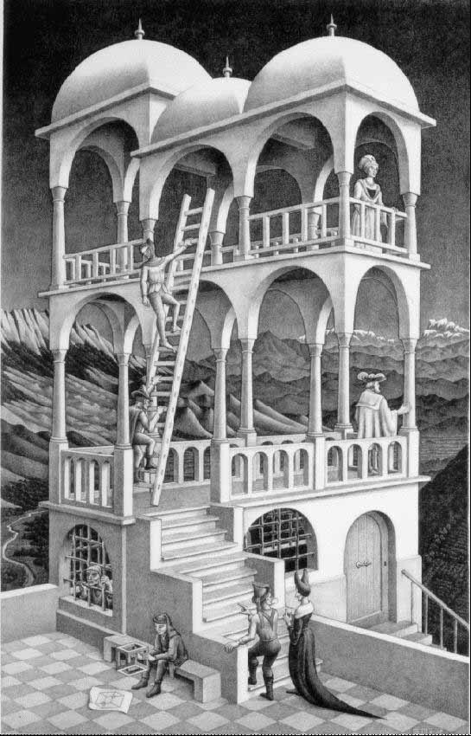
תרגיל
מהו סדר הגודל של נוסחת הנסיגה:
T(n) = 2T(n/2) + nlogn
בנוסחה זו, a = 2 , 2b = , ו-f(n) = nlogn .
נציב את a ו-b בביטוי n^{log}_{b}ª, ונקבל: n^{log}₂² = n¹ = n.
מכיוון ש-(f(n שווה ל- n^{log}_{b}ª לאחר הכפלה בלוגריתם הרי שנוסחה זו מתאימה למקרה ד' של משפט האב.
לכן, הפתרון הוא (T(n) = Θ(nlog²n.
(נשים לב שסעיף ב' של משפט האב הוא מקרה
פרטי של סעיף ד', המתקבל אם ניקח k = 0)

Slide 8
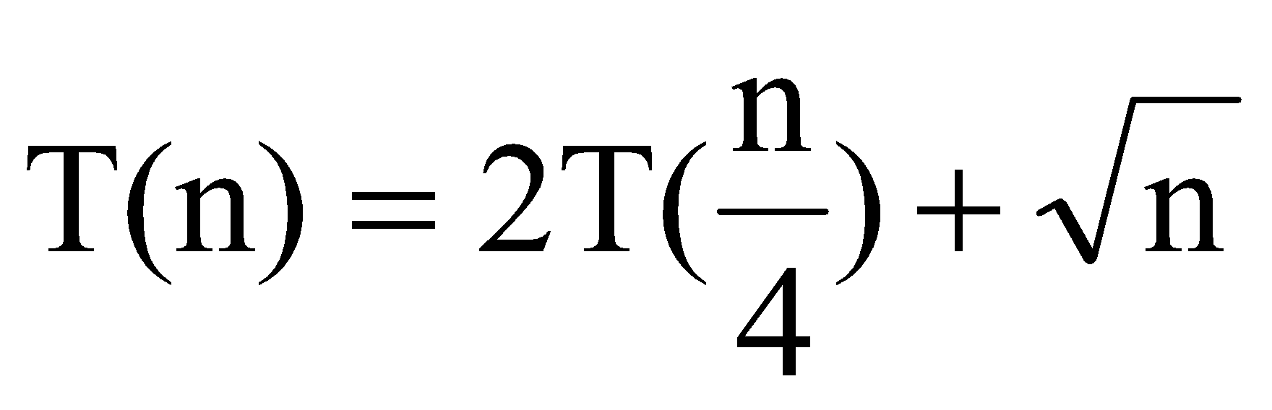
תרגיל (אביב תשס"ד)
נתונה פונקצית זמן הריצה של אלגוריתם הפועל על קלט שגודלו n:
מהי סיבוכיות זמן הריצה של האלגוריתם?
(Θ(√n
(Θ(n · √n
(Θ(√n · logn
(Θ(n

Slide 9
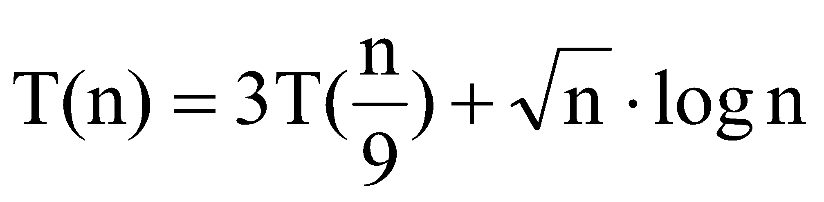
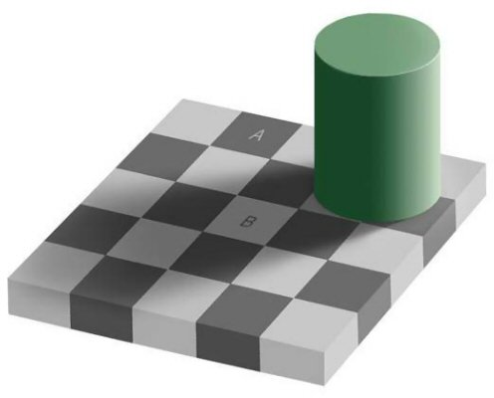
תרגיל (אביב תשס"ה)
נתונה פונקצית זמן הריצה של אלגוריתם הפועל על קלט שגודלו n:
מהי סיבוכיות זמן הריצה של האלגוריתם?
(Θ(√n · logn
(Θ(n · logn
(Θ(n
(Θ(√n · log²n

Slide 10
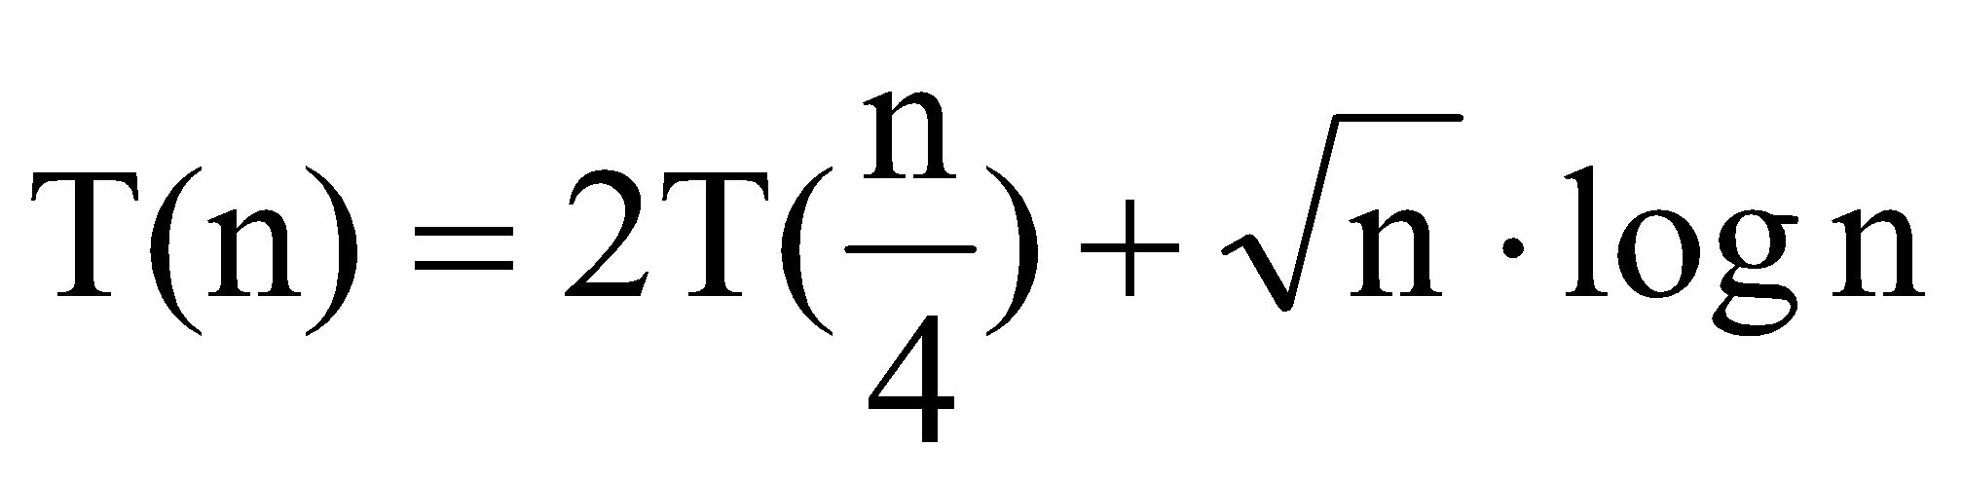
תרגיל (אביב תשס"ו)
נתונה פונקצית זמן הריצה של אלגוריתם הפועל על קלט שגודלו n:
מהי סיבוכיות זמן הריצה של האלגוריתם?
(Θ(√n · logn
(Θ(n · logn
(Θ(n^{5/2} · logn
(Θ(√n · log²n

Slide 11
תרגיל (אביב תשס"ב)
נתונה פונקצית זמן הריצה של אלגוריתם הפועל על קלט שגודלו n:
T(n) = 2T(n/2)+n⁴
מהי סיבוכיות זמן הריצה של האלגוריתם?
(O(n · logn
(O(n
(O(n⁴
אף תשובה אינה נכונה.

Slide 12
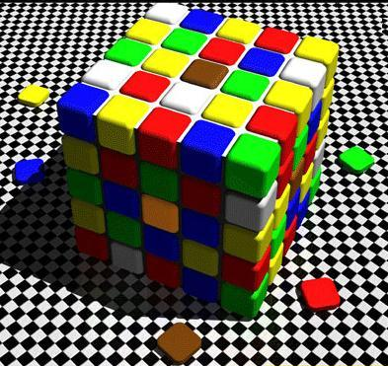
תרגיל (אביב תשס"ג)
נתונה פונקצית זמן הריצה של אלגוריתם הפועל על קלט שגודלו n:
T(n) = 2T(n/4)+nlogn
מהי סיבוכיות זמן הריצה של האלגוריתם?
(Θ(n
(Θ(n · log²n
(Θ(n · logn
(Θ(n · √ n · log²n

Slide 13
תרגיל
מהו סדר הגודל של נוסחת הנסיגה:
? T(n) = 16T(n/4) + n²log²n
לפי משפט האב, זהו מקרה ד', ונוסחת הנסיגה היא מסדר גודל של (Θ(n²log³n
מהו סדר הגודל של נוסחת הנסיגה:
? T(n) = 4T(n/8) +n^{2/3}
לפי משפט האב, זהו מקרה ב', ונוסחת הנסיגה היא מסדר גודל של (Θ(n^{2/3} · logn

